Slide 1
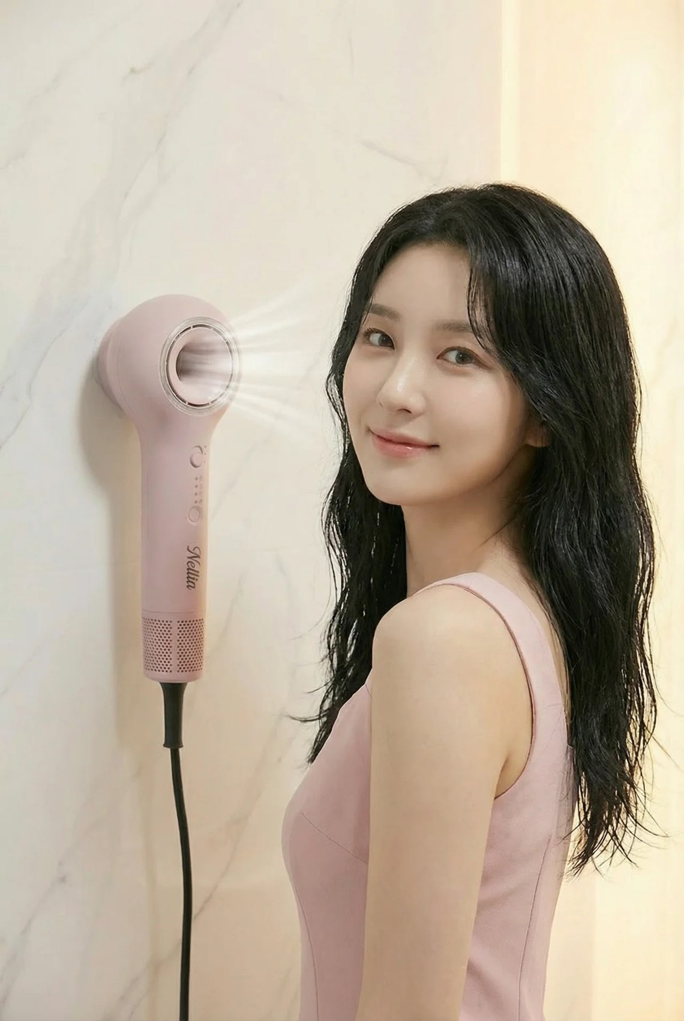

유통 · 제휴 제안
넬리아
헤어드라이기
무타공 벽 거치 · 291g 초경량 · 110,000RPM BLDC
넬리아 2026. 11
Notes:
유통사·바이어용. 첫 장에서 카테고리와 3대 차별점만 전달한다.

Slide 2
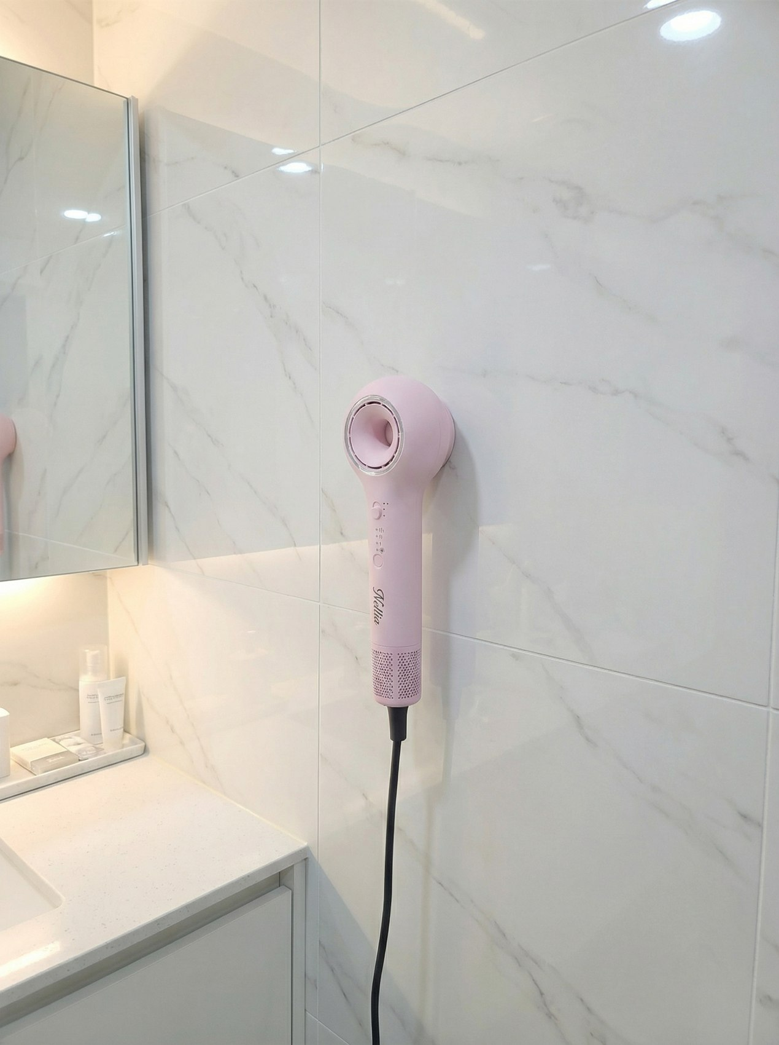
한 장으로 보는 넬리아
OVERVIEW
291 g
110,000 RPM
코드 제외 본체 무게
BLDC 고속 모터
24.7 m/s
1,300 W
2단 실측 풍속
저전력 설계 · 220V 60Hz
벽에 붙이는 무타공 거치대 구멍을 뚫지 않고, 세면대 위를 비웁니다
291g 초경량 + 110,000RPM 긴 머리도 팔을 바꾸지 않고 말립니다
KC 안전인증 · 적합등록 완료 A/S는 넬리아가 국내에서 직접 운영합니다
Notes:
이 세 줄이 덱의 결론이다.

Slide 3
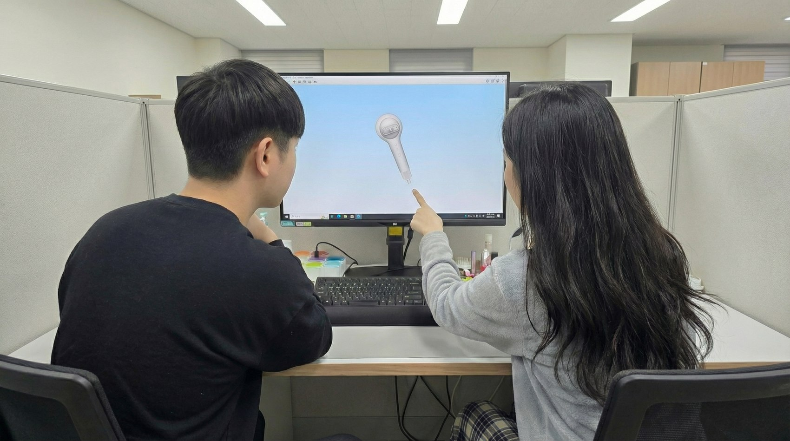
BRAND
아내가 쓸 드라이기를
찾다가 못 찾았습니다
수입 하이엔드는 너무 비싸고, 저가 제품은 욕실에 꺼내 두고 싶지 않았습니다. 그래서 직접 만들었습니다.
예뻐야 산다
성능은 하이엔드 수준으로, 가격은 현실적으로. 그리고 욕실 선반에 그대로 꺼내 둘 수 있는 디자인. 이 세 가지를 동시에 만족시키는 것이 넬리아의 기준입니다.
Notes:
브랜드 스토리는 바이어에게 '왜 이 가격에 이 성능이 가능한가'의 답으로 쓴다.

Slide 4
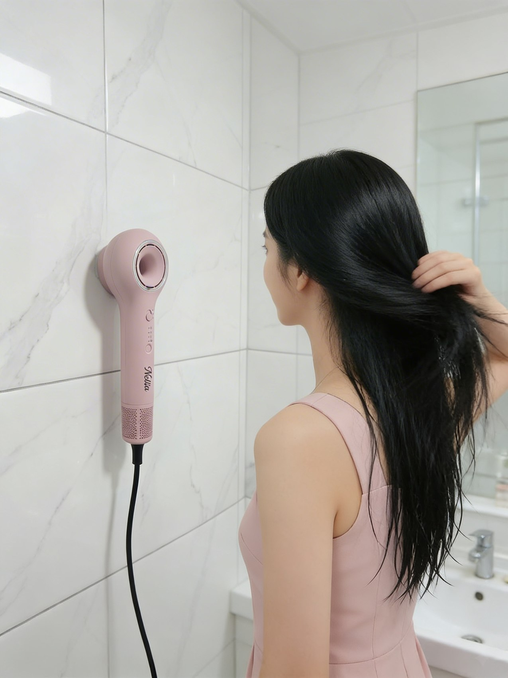
01
제품과 성능
무타공 거치 · 291g · 24.7m/s · 1,300W

Slide 5
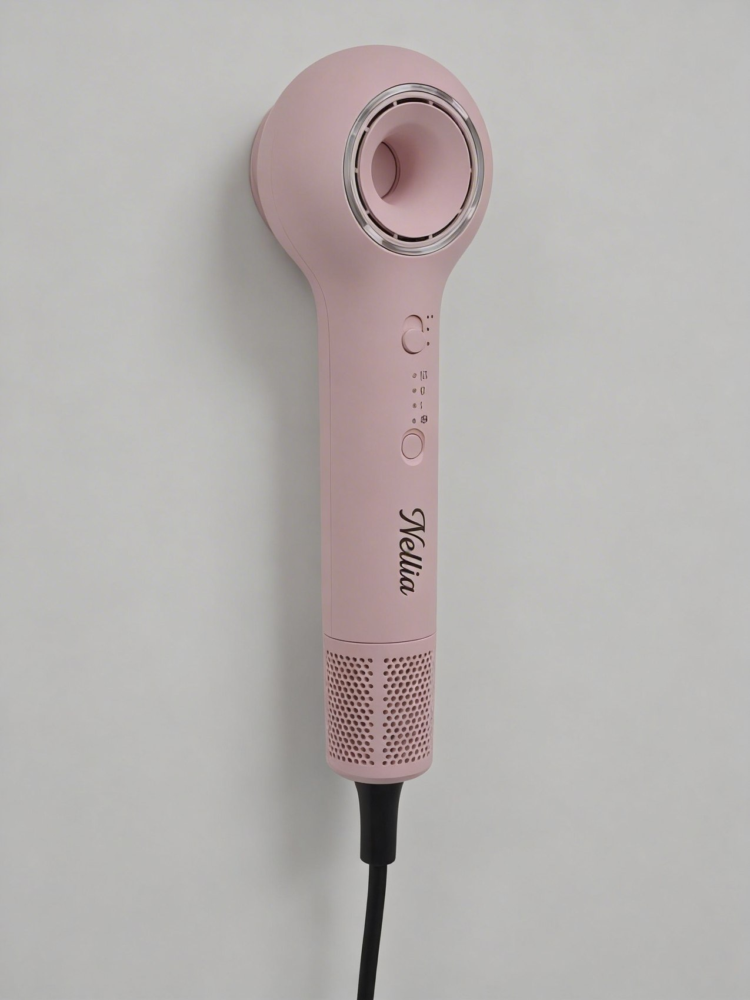
WALL MOUNT
구멍을 뚫지 않습니다
거치대가 곧 수납입니다. 세면대 위를 비우고, 욕실의 오브제가 됩니다.
01
3M 양면 거치대
타일·유리·벽지에 그대로 부착하고 알코올로 깔끔하게 제거합니다. 전·월세 가구도 사용할 수 있습니다.
02
본체는 자석으로 붙습니다
거치대에 올려두면 자력으로 고정되고, 쓸 때는 그냥 떼어 쓰면 됩니다.
03
가로 63mm · 두께 6mm
벽에서 60mm 돌출(노즐 장착 시 100mm). 좁은 욕실에서도 동선을 막지 않습니다.
Notes:
경쟁 제품과 가장 크게 갈리는 지점. 상세페이지 첫 화면도 이 장면으로 간다.

Slide 6
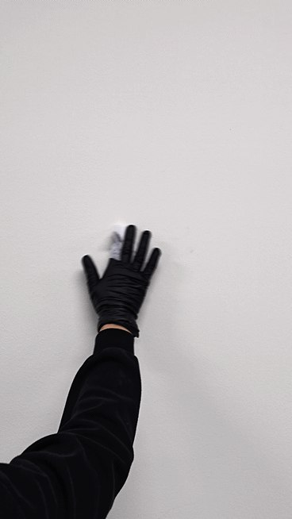
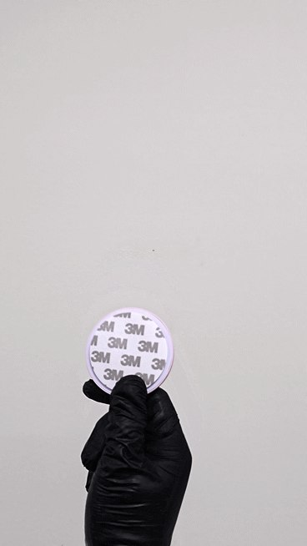
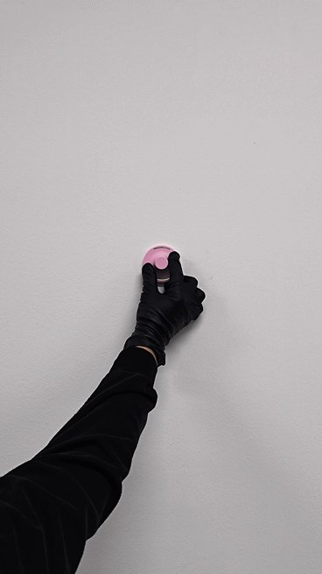
설치는 3단계
INSTALLATION
공구도, 구멍도 필요 없습니다
01
02
03
벽을 닦습니다
거치대를 붙입니다
본체를 올립니다
부착면의 먼지와 유분을 물티슈나 알코올로 닦아냅니다.
3M 양면 접착. 타일·유리·벽지 모두 가능하고 구멍을 뚫지 않습니다.
자석으로 고정됩니다. 제거할 때는 알코올로 깨끗하게 떨어집니다.
Notes:
설치 문의가 거의 없다는 점이 유통사에게는 CS 부담 감소로 직결된다.

Slide 7
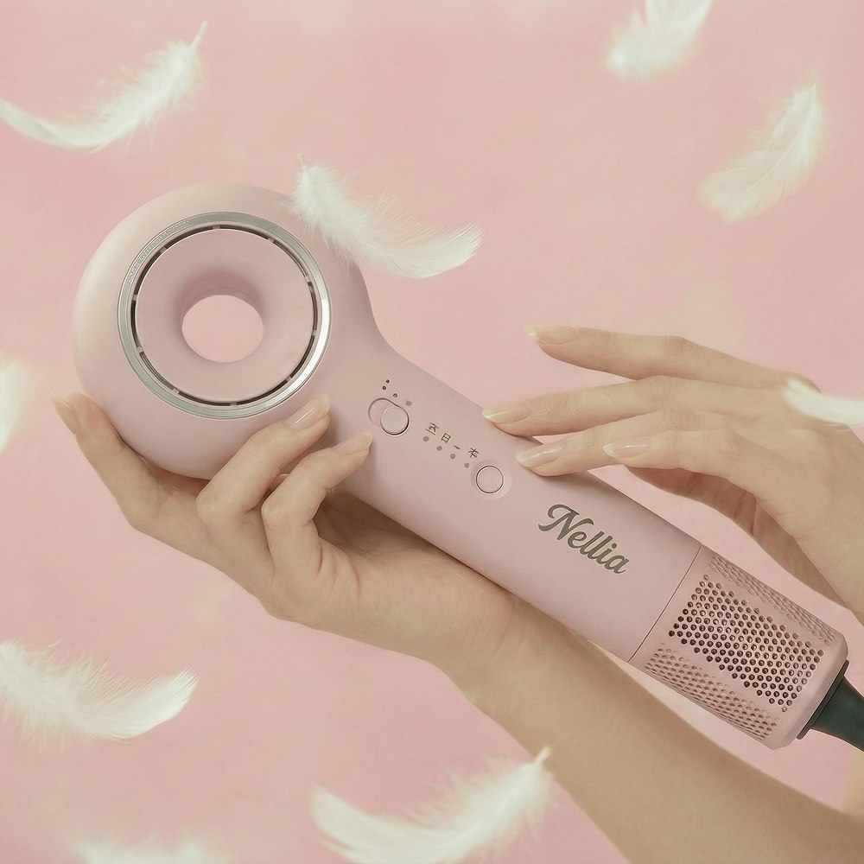
들고 있는 것을 잊는 무게
WEIGHT
291 g
코드 제외 · 저울 실측
110,000 RPM
BLDC 모터 · 분당 11만 회전
20시간
연속 사용 내구 검증 (설계 한계값)
Notes:
20시간은 내구 한계값이지 권장 사용 시간이 아니다. 말로도 구분한다.

Slide 8
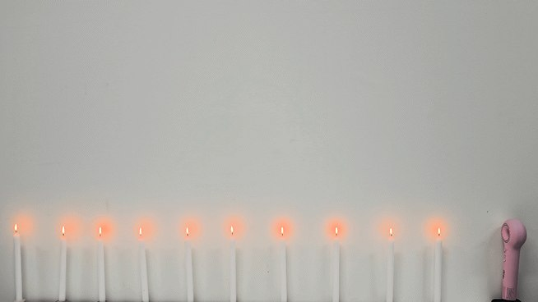
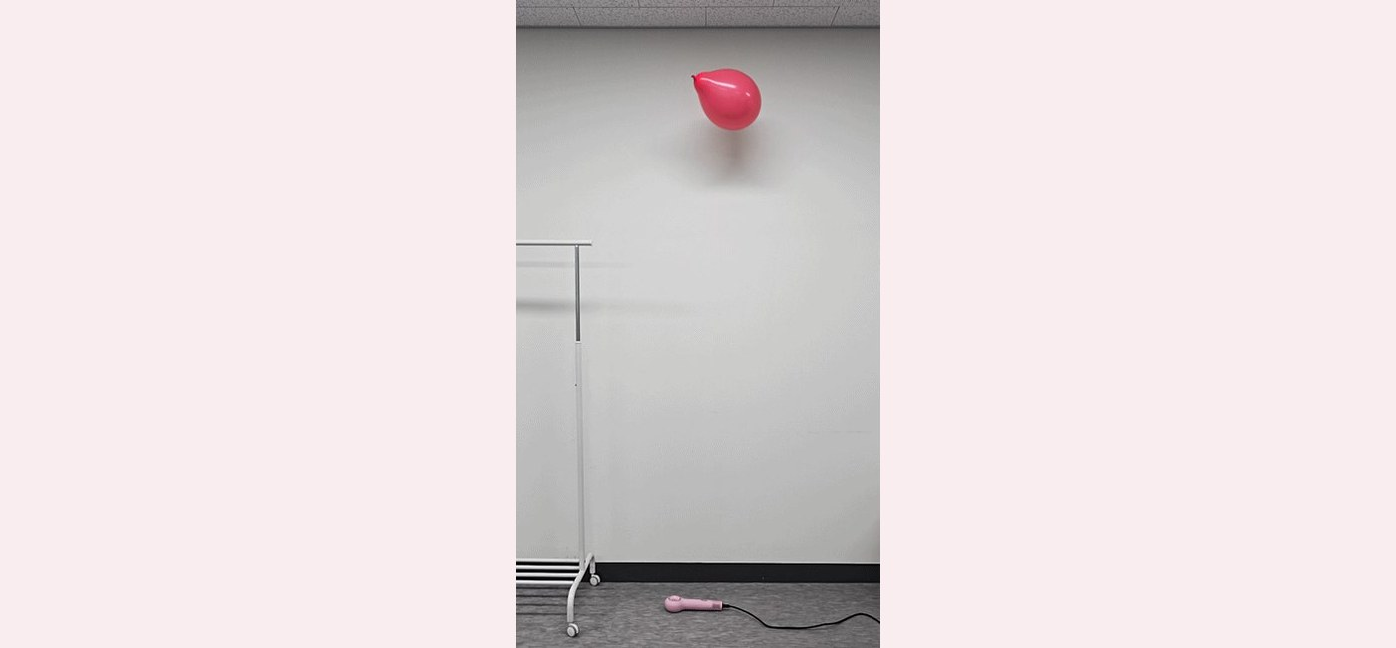
눈으로 보이는 풍압
AIRFLOW
2단 실측 24.7m/s
1.6m 거리의 촛불 10개
2.5m 높이까지 풍선 상승
한 번에 모두 꺼집니다.
옆의 행거 높이 1.7m가 기준입니다.
풍속계 실측 2단 24.7m/s · 1단 10m/s. 위 두 장면은 모두 자사 자체 측정 영상에서 가져온 것으로, 영상 원본을 함께 제공해 드립니다.
Notes:
데모 영상 원본이 있다는 점이 바이어에게는 상세페이지 제작 비용 절감으로 읽힌다.

Slide 9
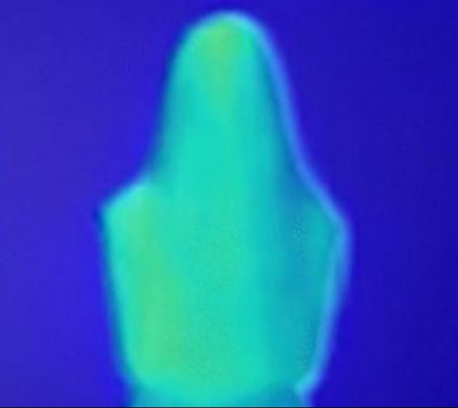
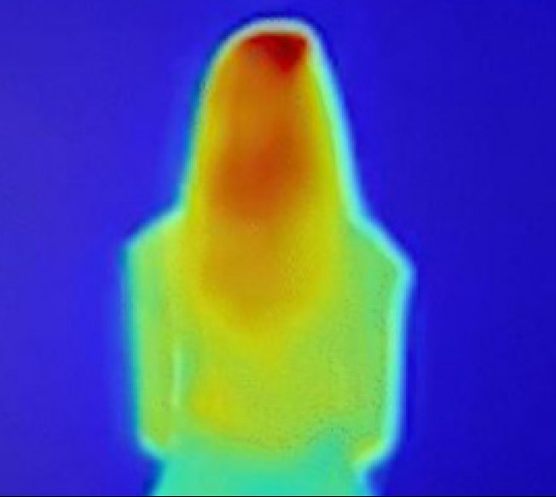
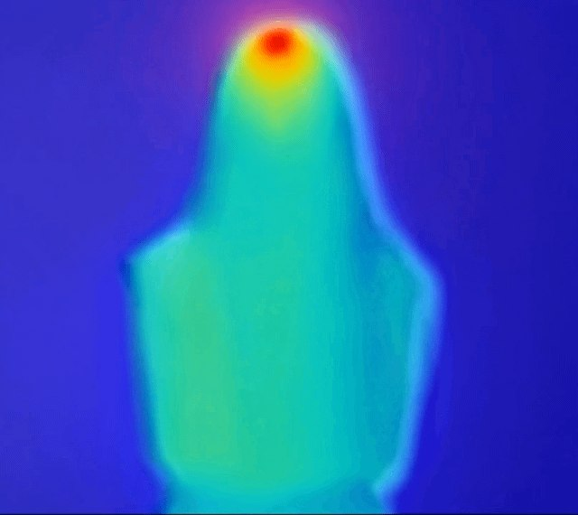
35 / 60 / 80 / 110℃ 4단계
TEMPERATURE
냉풍
열풍
순환풍
마무리 세팅과 두피 진정
젖은 모발의 초기 건조
냉·온을 번갈아 모발 손상을 줄입니다
※ 자사 열화상 카메라 촬영 이미지입니다. 모발 표면 온도 분포를 보여주기 위한 것으로, 절대 온도값을 표시한 자료가 아닙니다.
Notes:
열화상 이미지는 분포를 보여주는 용도. 절대 온도 주장으로 쓰지 않는다.

Slide 10
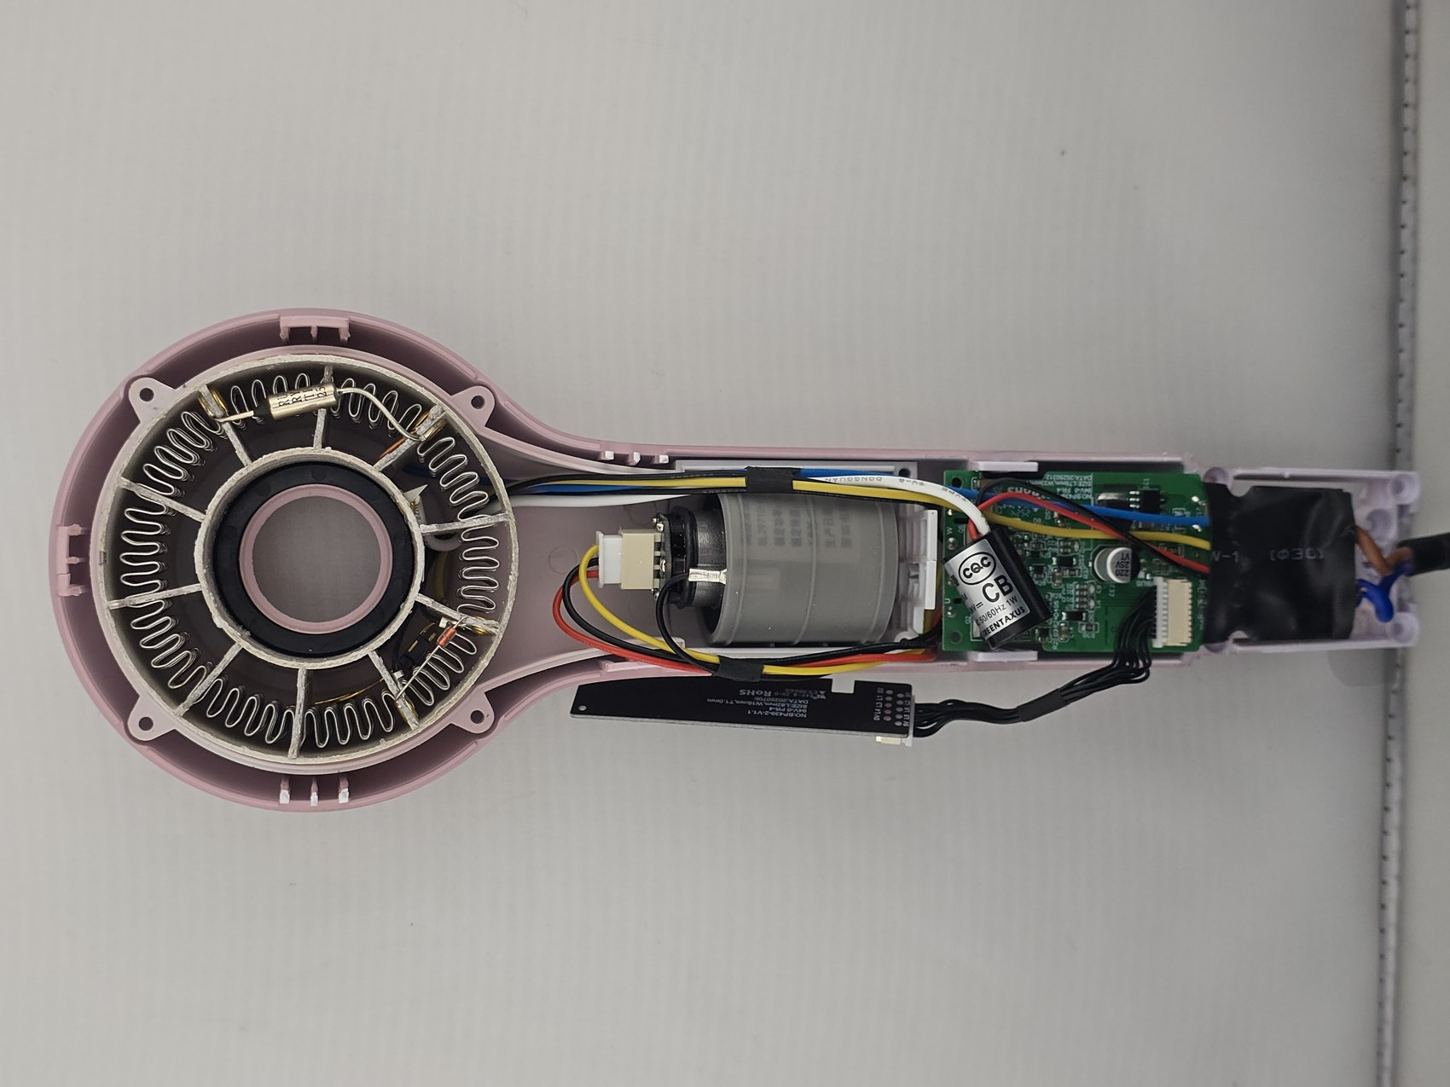
ENGINEERING
완제품을 사 온 것이
아닙니다
한국의 욕실 크기와 사용 습관에 맞춰 자체 기획·설계한 제품입니다. 내부 구조와 모터, 필터까지 직접 사양을 정했습니다.
01
110,000RPM BLDC 모터
분당 11만 회전. 작은 몸체에서 24.7m/s를 만드는 핵심입니다.
02
0.2mm 마그네틱 먼지 필터
손으로 분리해 털어내고 다시 끼웁니다. 교체 소모품이 아닙니다.
03
NTC · 바이메탈 · 과전류 3중 보호
과열 차단을 회로와 물리 장치로 이중화했습니다.
Notes:
OEM 수입품과 구분되는 지점. 사양 변경·컬러 추가 협의가 가능하다는 뜻이기도 하다.

Slide 11
전기요금을 43% 줄입니다
RUNNING COST
넬리아
일반 드라이기
1,300W
2,300W
1단계
780원
1단계
1,380원
2단계
1,395원
2단계
2,468원
※ 소비전력 1,300W 대 2,300W 기준, 제조사 산출 자료입니다. 월 요금은 사용 시간과 누진 단계 가정에 따라 달라지므로, 광고에 표기할 때는 산출 조건을 함께 밝혀야 합니다.
Notes:
금액은 제조사 산출. 광고로 쓸 때 산출 조건 병기 (표시광고법 실증 책임).

Slide 12
제품 사양
SPECIFICATIONS
항목 | 내용 | 항목 | 내용
무게 | 291g (코드 제외) | 모터 | 110,000RPM BLDC
소비전력 | 1,300W | 풍속 | 2단 24.7m/s · 1단 10m/s (실측)
전원 | 220V 60Hz (프리볼트 아님) | 소음 | 78dB (2단 기준)
온도 | 35 / 60 / 80 / 110℃ 4단계 | 코드 길이 | 1.8m
본체 크기 | 250 × 84 × 48mm | 손잡이 지름 | 38mm
거치대 | 가로 63mm · 두께 6mm · 돌출 60mm | 노즐 장착 시 | 돌출 100mm
필터 | 0.2mm 마그네틱 (털어서 반복 사용) | 컬러 | 핑크 단일 (블랙 바디 + 핑크)
※ 대기전력은 측정하지 않았습니다. 수치는 모두 자사 실측 기준입니다.
Notes:
바이어가 그대로 상세페이지에 옮길 수 있는 표.

Slide 13
3중 과열 방지 · 국내 인증 완료
SAFETY & CERTIFICATION
01
02
03
NTC 서미스터
바이메탈
과전류 차단
흡입구 온도를 상시 감지해 설정 온도를 유지합니다.
이상 과열이 감지되면 회로를 물리적으로 차단합니다.
전류 이상을 감지해 전원을 즉시 끊습니다.
KC 안전인증
방송통신기자재 적합등록
권장 사용 거리
HU074047-26001
R-R-NE07-N330
모발에서 30cm 이상
Notes:
인증번호는 그대로 상세페이지·광고 심의에 쓰는 값이다.

Slide 14
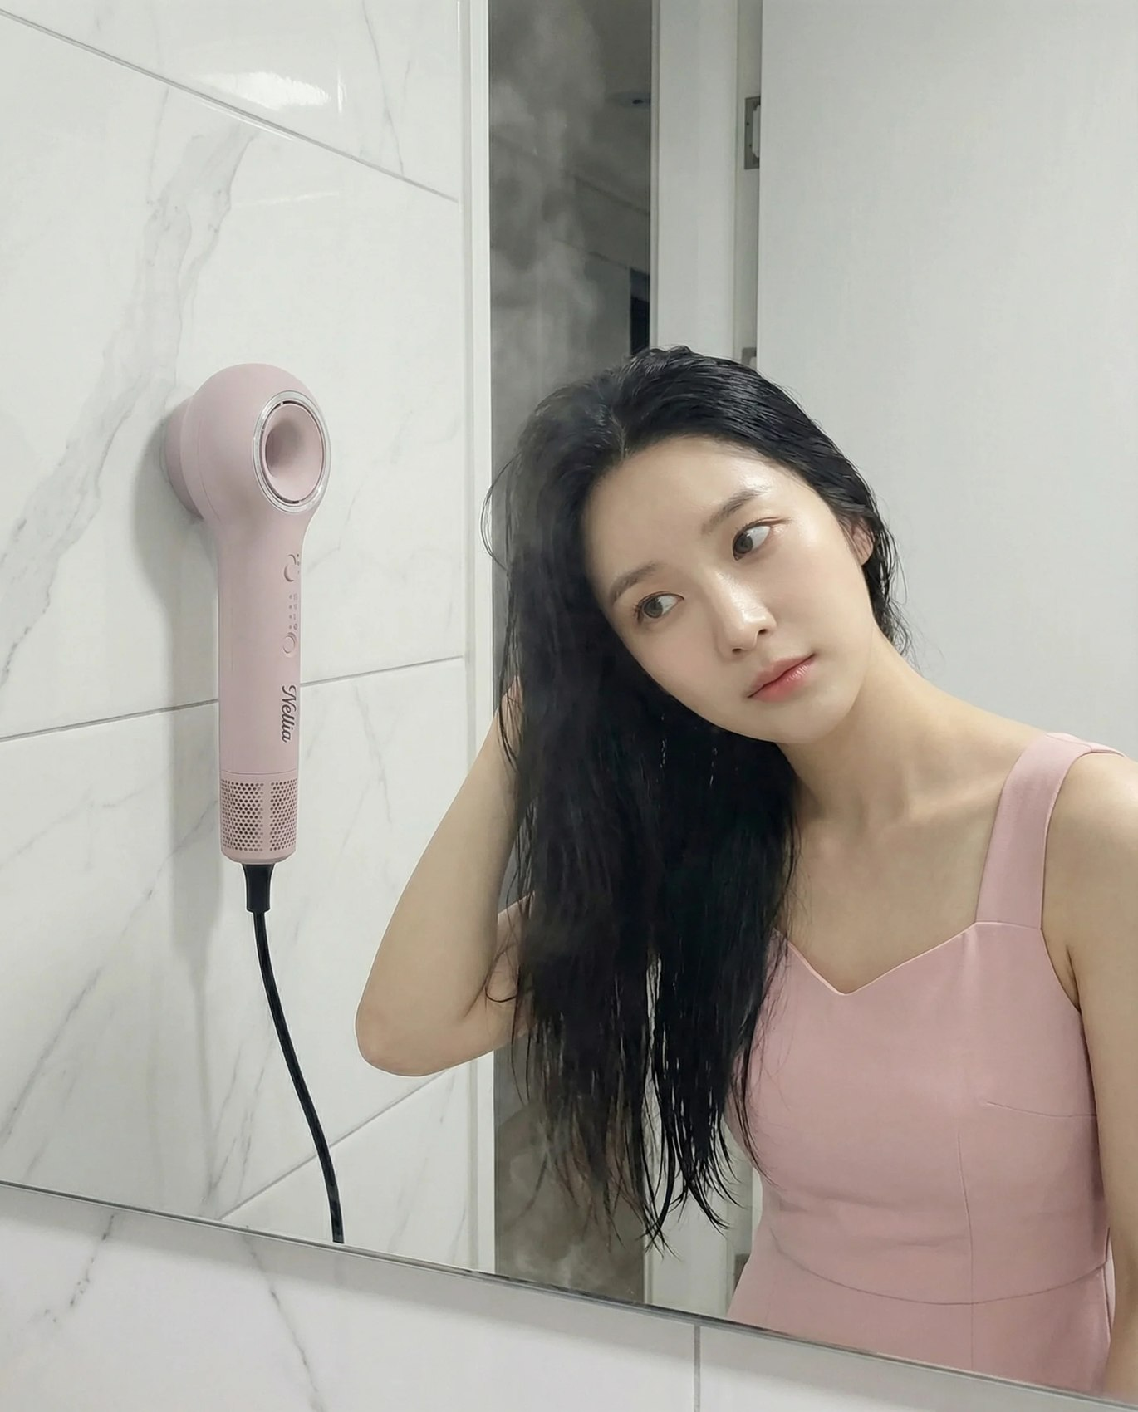
02
유통과 정책
수요 · 공급 조건 · A/S · 반품

Slide 15
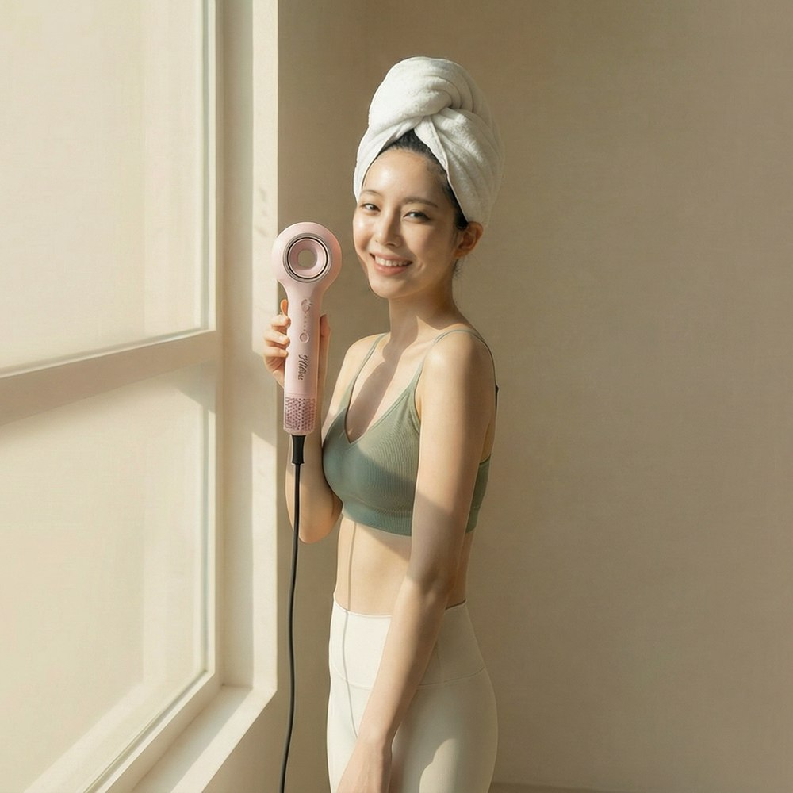
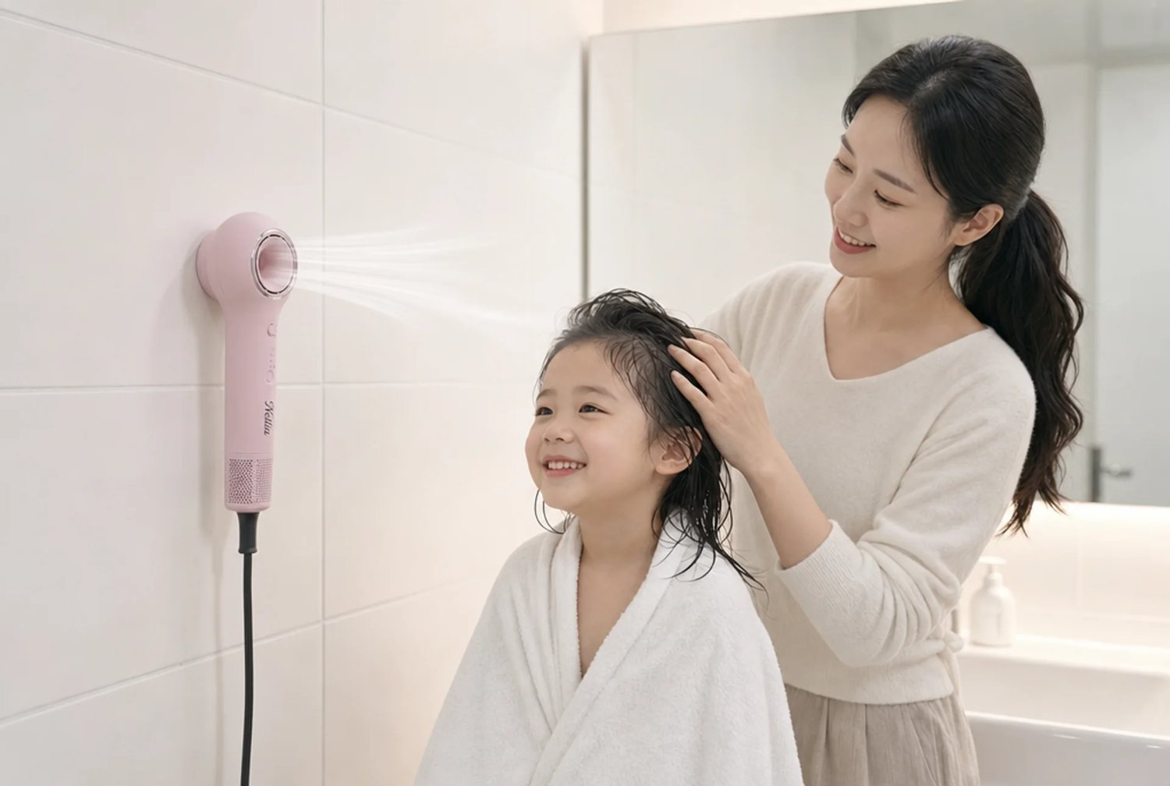
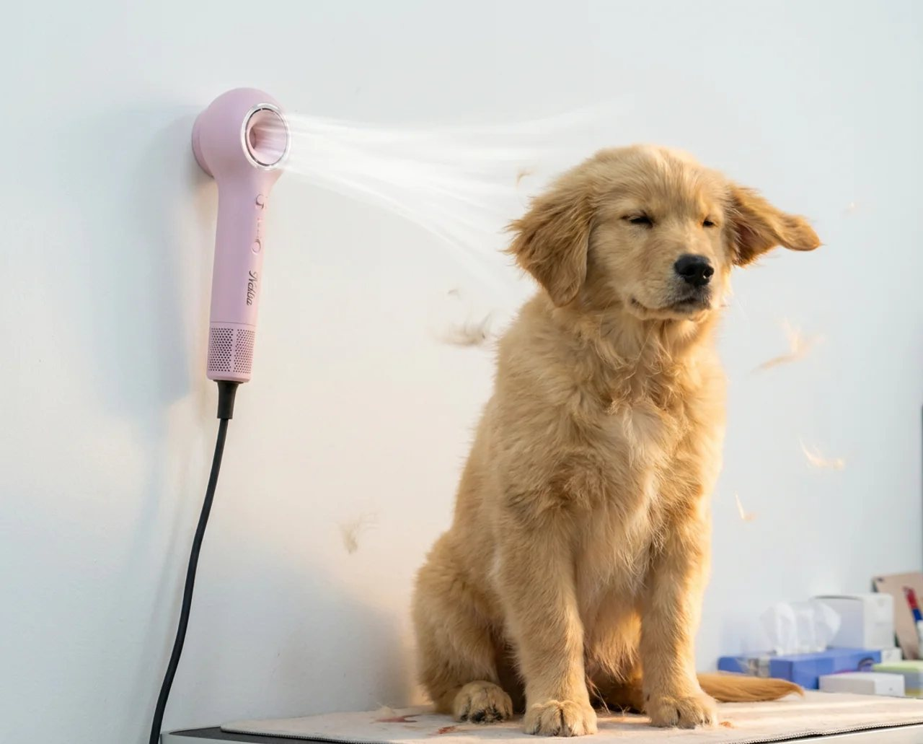
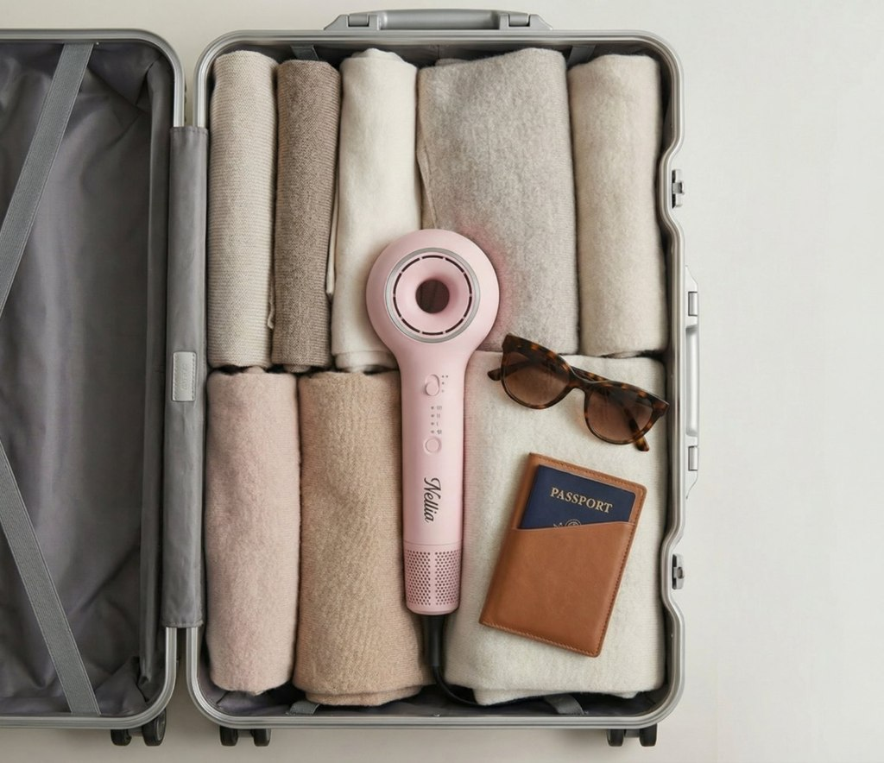
WHO BUYS
네 개의 수요
1인 가구 · 좁은 욕실
Kids Care
Pet Care
여행 · 선물
세면대 위에 둘 자리가 없는 집. 거치대가 그대로 수납이 됩니다.
35℃ 저온 단계로 아이 두피에. 78dB의 낮은 소음.
목욕 후 빠른 건조. 가벼워 한 손으로 오래 들 수 있습니다.
캐리어에 들어가는 크기. 명절·웨딩 기프트 수요로 이어집니다.
Notes:
채널별로 어떤 수요에 붙일지는 유통사와 정한다.

Slide 16
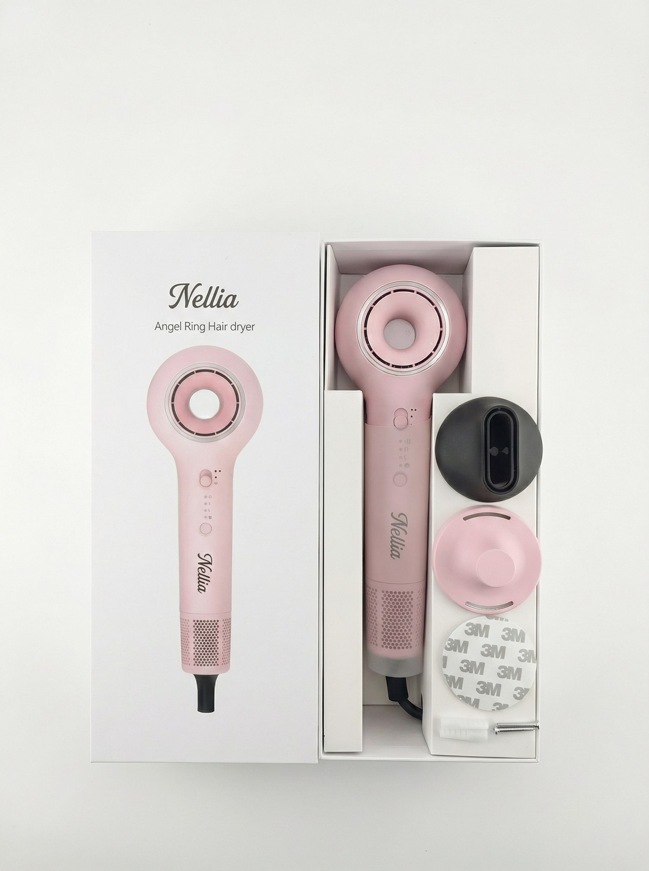
WHAT IS IN THE BOX
제품 구성
소매 패키지 그대로 입고됩니다. 별도 재포장이 필요 없습니다.
본체
블랙 바디 + 핑크 포인트, 291g
스타일링 노즐
자석으로 붙고 회전합니다
무타공 거치대
3M 양면 접착, 가로 63mm
여분 3M 테이프
재부착용으로 동봉
사용설명서 · 보증서
국문
컬러는 현재 핑크 단일입니다. 화이트·아이보리 신규 컬러는 2027년 3월 출고 예정으로 선주문 협의가 가능합니다.
Notes:
여분 테이프 동봉 여부는 실제 패키지 사진 기준. 입고 전 재확인할 것.

Slide 17
유통 조건
SUPPLY
판매 채널 현황
협의 사항
쿠팡 · 네이버 스마트스토어 · 자사몰 nellialab.com
소비자가 60,280원 (상시가, 무료배송)
공급가 · 최소 발주 수량(MOQ)
채널 독점 / 지역 독점 여부
기프트 패키지 · 사은품 구성
판매가 유지 정책과 광고 분담
함께 드리는 것
상세페이지용 실사 이미지 · 데모 영상 원본
풍속·무게·촛불 등 실측 자료
KC 인증서 사본
채널별 고지 문구
다음 단계
샘플 발송 → 조건 협의 → 공급가 제시. 연락 주시면 2영업일 내 회신드립니다.
Notes:
공급가는 이 자리에서 숫자를 적지 않는다. 물량과 조건을 듣고 개별 제시.

Slide 18
A/S · 보증
AFTER SERVICE
보증 주체 | 넬리아가 직접 운영합니다. 제조사 경유가 없습니다.
보증 기간 | 본체 1년 / 노즐·거치대 6개월 / 필터는 보증 대상에서 제외
초기 불량 | 수령 후 14일 이내 하자는 무상 교환 (왕복 배송비 넬리아 부담)
처리 기간 | 하자 판정 3영업일, 처리 완료 7영업일 기준
교환 방식 | 부품 수리 없이 제품 전체를 교환합니다.
환불 | 동일 하자로 2회 교환 후에도 재발하면 환불 처리합니다.
유상 교환 | 보증 기간 외 교환가는 접수 시 개별 안내하며, 고객 동의 없이 진행하지 않습니다.
접수 | 070-8983-7692 · twolee@nellialab.com
Notes:
국내 직접 A/S가 수입 저가품과 가장 크게 갈리는 지점.

Slide 19
반품 · 교환
RETURNS
단순 변심 | 수령일로부터 7일 이내 (전자상거래법 제17조)
반품 배송비 | 편도 3,000원 / 왕복 6,000원 / 도서·산간 +5,000원
택배사 | 한진택배
감가 공제 | 운영하지 않습니다.
포장 훼손 | 내용 확인을 위한 개봉·포장 훼손은 반품 제한 사유가 아닙니다.
제한 사유 | 고객 과실에 의한 파손·침수, 임의 분해, 사용으로 가치가 뚜렷이 감소한 경우
전자상거래법 제17조·제18조와 소비자분쟁해결기준을 기준으로 작성했습니다. 채널별 고지 문구는 유통사 양식에 맞춰 제공합니다.
Notes:
법정 기준보다 불리한 조항은 넣지 않았다.

Slide 20
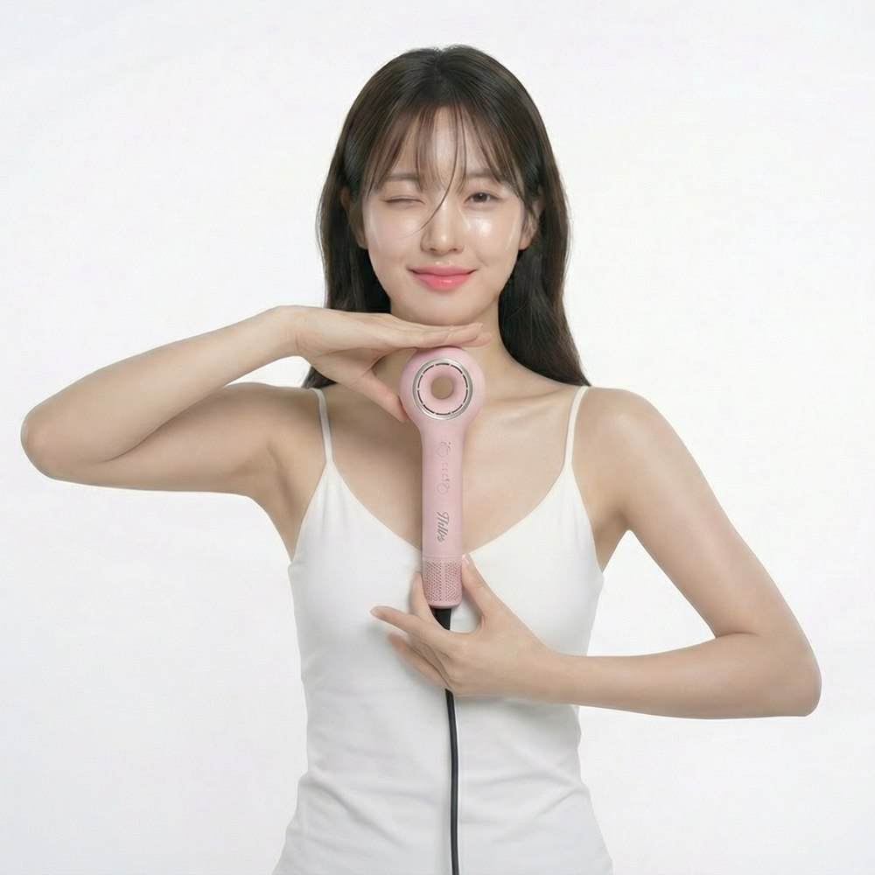
함께 팔 파트너를
찾습니다
넬리아
070-8983-7692
twolee@nellialab.com
nellialab.com
공급가 · MOQ · 독점 조건은 물량과 채널에 맞춰 개별 제시드립니다.
Notes:
다음 단계는 샘플 발송과 공급가 제시.

